Slide 1


Slide 2
Žleze
1. Eksokrine žleze: žleze z zunanjim izločanjem (npr. potenje).
2. Endokrine žleze: žleze z notranjim izločanjem (npr. hormonski sistem).

Slide 3
Hormonske (endokrine) žleze:
imajo pomembno vlogo pri uravnavanju življenjskih procesov (skupaj z živčevjem);
izločajo izločke – hormone, neposredno v kri (endokrino izločanje);
hormoni so molekule, ki prenašajo sporočila v telesu do receptorja;
določene žleze delujejo le v otroštvu, večina celo življenje, nekatere od pubertete dalje.

Slide 4
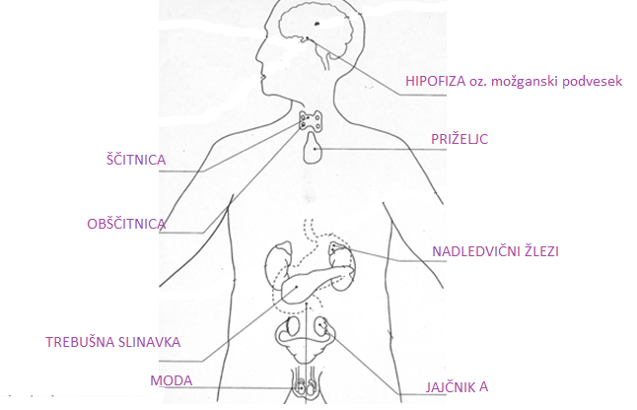
Endokrine žleze
*Eksokrine žleze: spolne žleze in trebušna slinavka.

Slide 5
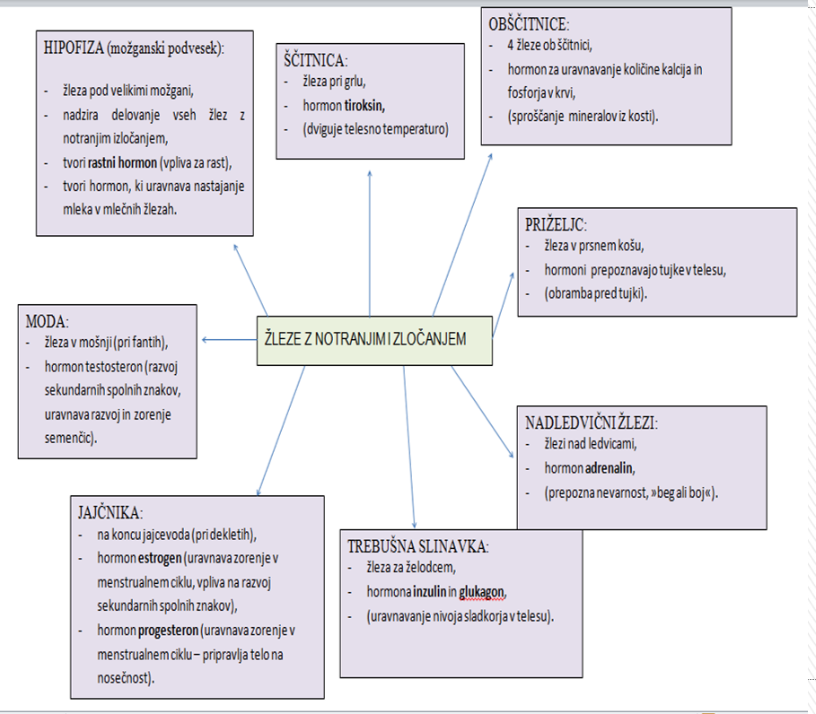
Priloga 1 – miselni vzorec

Slide 6
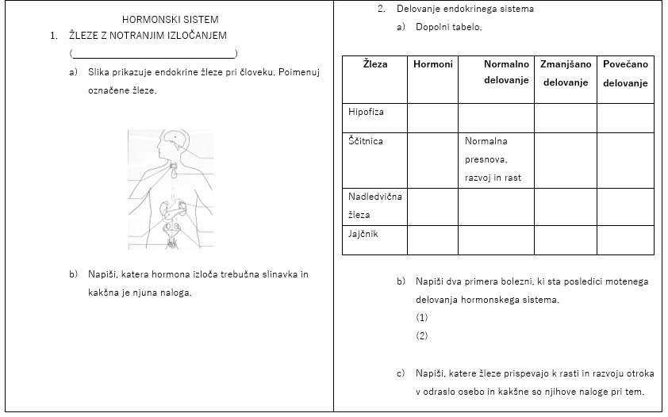
Priloga 2 – delovni list za učence (1. in 2. ura)

